Slide 1
Commemorating the First World War in Germany:
Towards a new Historikerstreit?
Geneviève Warland
(Université Catholique de Louvain, Belgium)

Slide 2
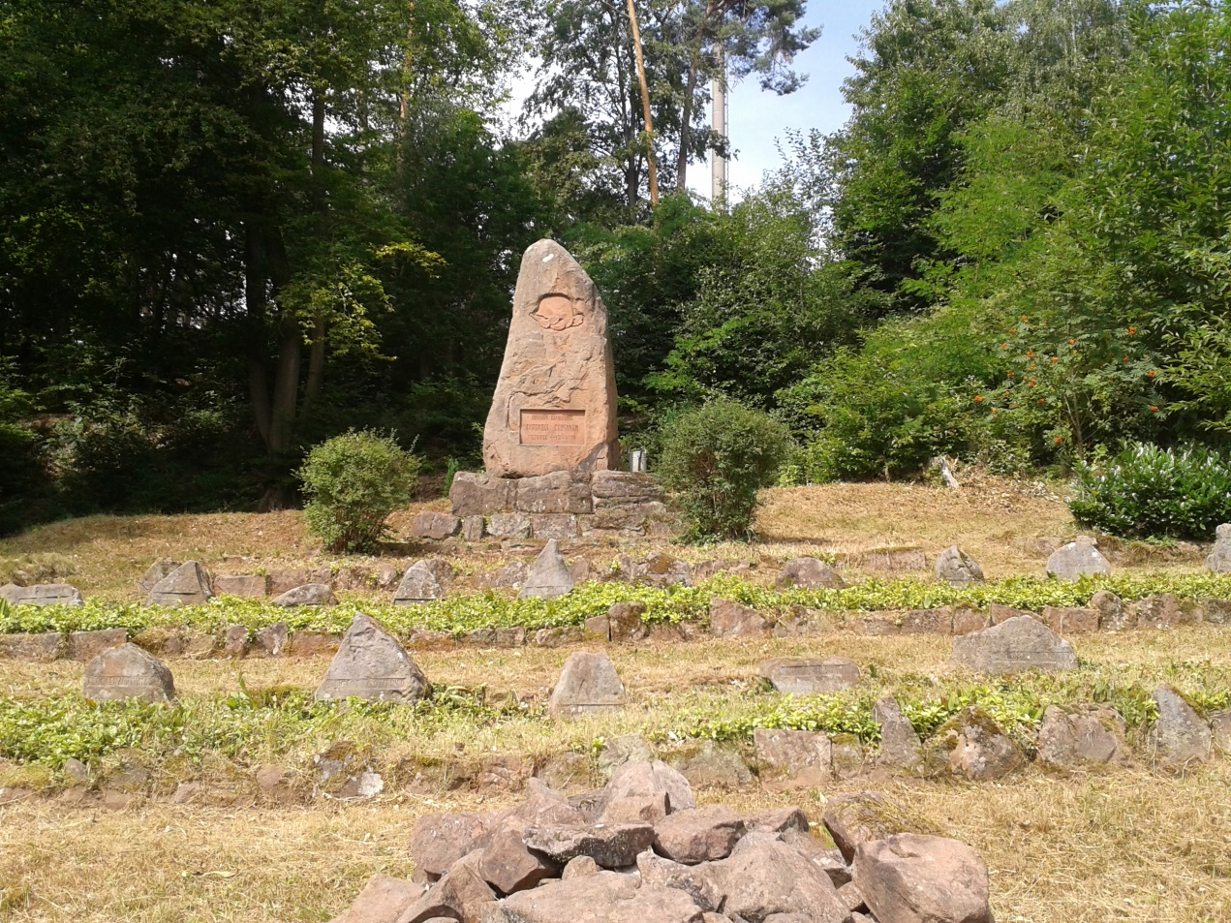
German cemetery dedicated to fallen soldiers in 1914-18
(Elmstein, Pfälzer Wald, July 20th 2014)

Slide 3
Paper’s structure
Gauck and Steinmeier’s Political Stance Towards the First World War : Germany’s responsibilities in the past and in the present
Revisionism (Clark’s partisans) vs. Anti-revisionism (Clark’s critics): Historical Interpretations of Germany’s involvement in the outbreak of the First World War
Exhibitions Boom at a Local, Regional, National and Transnational Level: experiences and violence of war

Slide 4
Gauck and Steinmeier’s Political Stance Towards the First World War
Lecture series organized by the Minister for foreign Affairs Frank-Walter Steinmeier and the Deutsches Historisches Museum in Berlin entitled 1914-Vom Versagen und Nutzen der Diplomatie
Memory day 1914-2014. Hundert europäische Jahre at the residence of the Federal President Joachim Gauck in Berlin, the Schloss Bellevue, on June 27th.

Slide 5
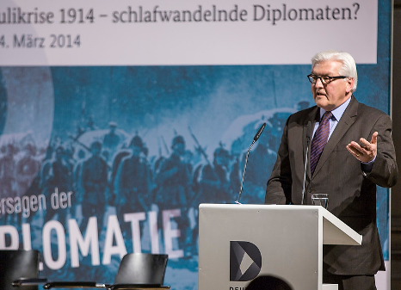
Speech of Frank-Walter Steinmeier at the Deutsches Historisches Museum, Berlin, March 14th 2014
http://www.auswaertiges-amt.de/DE/Aussenpolitik/Gedenkjahr2014/Uebersicht_node.html

Slide 6
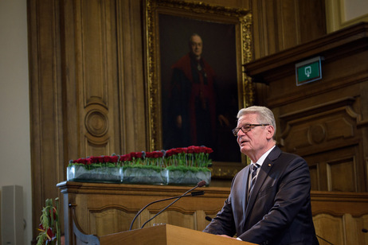
Speech of Joachim Gauck at the Catholic University of Leuven, Leuven, August 4th 2014
http://www.bundespraesident.de/SharedDocs/Reden/DE/Joachim-Gauck/Reden/2014/08/140804-Gedenken-Loewen.html

Slide 7
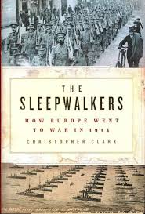

Slide 8
Christopher Clark’s main assumption
Clarks interprets “(…) the outbreak of war as a tragedy, not a crime. Acknowledging this does not mean that we should minimize the belligerence and imperialist paranoia of the Austrian and German policy-makers that rightly absorbed the attention of Fritz Fischer and his historiographical allies. But the Germans were not the only imperialists and not the only ones to succumb to paranoia. The crisis that brought war in 1914 was the fruit of a shared political culture. But it was also multipolar and also genuinely interactive – that is what makes it the most complex event of the modern times and that is why the debate over the origins of the First World War continues, one century after Gavrilo Princip fired those two fatal shots on Franz Joseph Street” (Christopher Clark, The Sleepwalkers. How Europe Went to War in 1914, Allen Lane - Penguin Books, 2012, p. 561. My emphasis).

Slide 9
Clark’s Critics: the ‚non-revisionist’ Historians
Gerd Krumeich, John Röhl, Volker Ullrich, Hans-Ulrich Wehler, Heinrich August Winkler
“Etwas mulmig wird es einem trotzdem bei der Vorstellung, dass in vielen Köpfen in Deutschland jetzt wohl der Eindruck im Entstehen begriffen ist, als wären die Forschungsergebnisse von Fischer, Geiss und zahlreichen anderen Historikern nichts weiter als Ausdruck eines "blame games" (Clark) gewesen, mit der die Alliierten Deutschland durch eine unfaire Schuldzuweisung auch noch für den Ersten Weltkrieg niederzuhalten getrachtet hätten“ (John Röhl, „Wie Deutschland 1914 den Krieg plante“, Süddeutsche Zeitung, 05.03.2014).
"Die größte Verantwortung für den Krieg, wie er im August 1914 ausbrach, hatte nach meiner Überzeugung Deutschland, weil es versuchte, den Konflikt zu einem ‚Test‘ auf die russische Kriegsbereitschaft auszugestalten„ (Gerd Krumeich, Interview with Sven Felix Kellerhoff, „Das Kaiserreich unterschätzte 1914 Englands Macht“, Die Welt, 11.9.2013, http://www.welt.de/article119906475).

Slide 10
Clark’s partisans: the ‚revisionist’ Historians
Dominik Geppert, Sönke Neitzel, Cora Stephan, Thomas Weber: „Der Beginn vieler Schrecken”, Die Welt, 03.01.2014:
“Fritz Fischers These vom zielstrebigen deutschen Griff nach der Weltmacht hat sich als überspitzt und einseitig bewiesen. Von einem „deutschen Sonderweg“ kann heute ebenso wenig mehr die Rede sein wie vom „preußischen Militarismus“ als Ursache allen Übels“ (my emphasis).
„Das Deutsche Reich war nicht "Schuld" am Ersten Weltkrieg“ (my emphasis).
„Die Schuldfrage, in deutscher Selbstbezogenheit lange Zeit der zentrale Begriff, ob als Skandalon oder als Selbstbezichtigung, spielt dabei keine entscheidende Rolle mehr“.

Slide 11
First Word War exhibitions’ boom in Germany
Berlin, Deutsches Historisches Museum
Nordrhein-Westfalen: project 1914-Mitten in Europa coordinated by the Landschaftsverband Rheinland
Wuppertal, Museum van der Heydt/Reims, Musée des Beaux-arts
Rheinland-Pfalz and Baden-Württemberg: network of museums of the Upper Rhine (Netzwerk Museen-Réseau des Musées) including France, Germany and Switzerland

Slide 12
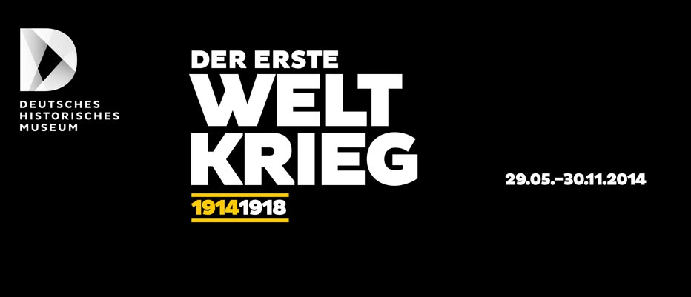

Slide 13
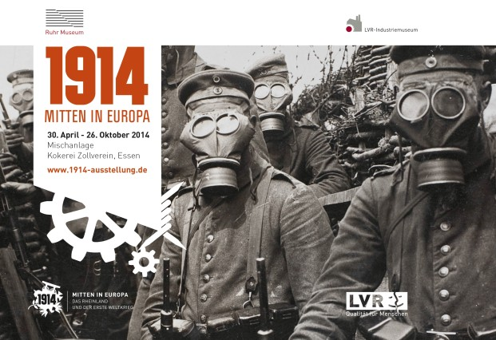

Slide 14
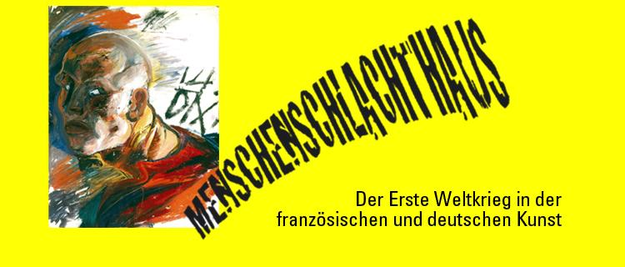

Slide 15
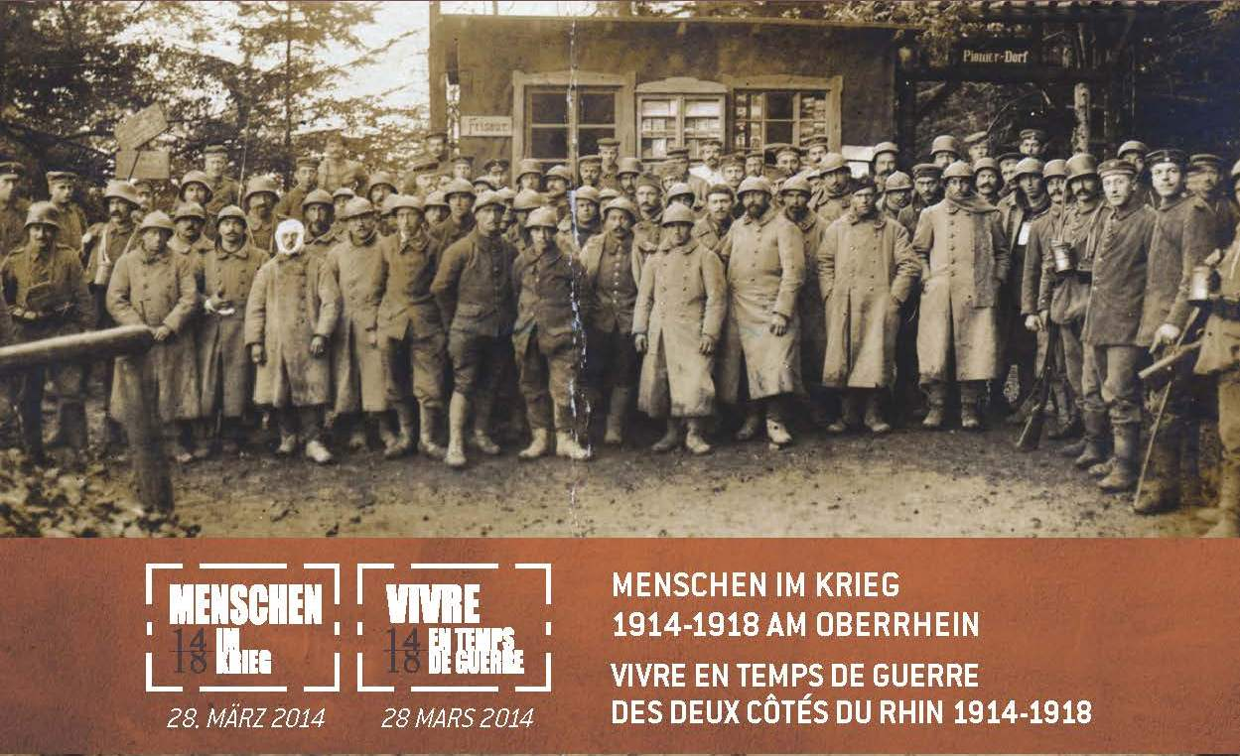

Slide 16
Concluding Remarks
Political memory: articulation past-present; German moral commitment; European construction and peace
Exhibitions: war’s experiences and violence; war in local and regional contexts
Historiography: normative questions of 1) German responsibility in the outbreak of the First World War and 2) a ‘burden-free’ German historical writing: danger of ‘apologetic tendencies’ in national historiography (Wehler following Habermas)

